Slide 1
ERGONOMIA Y TRASLADO. LESIONES
DOCENTE: TOMAS SALGADO JIMENEZ. MUNDO SANITARIO FORMALVIZ

Slide 2
Lesiones musculo esqueléticas

Slide 3
Causa principales

Slide 4
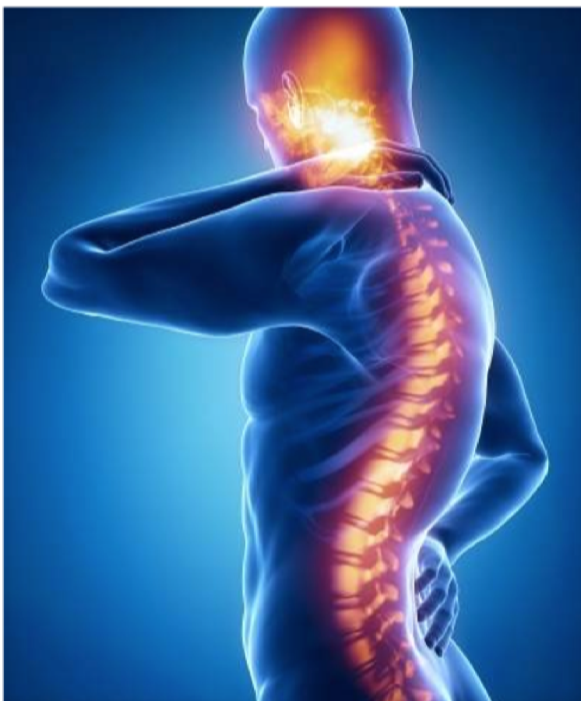
Trastornos de la espalda

Slide 5
Regiones dolorosas mas frecuentes

Slide 6
Predominio de zonas y porcentaje frecuente

Slide 7
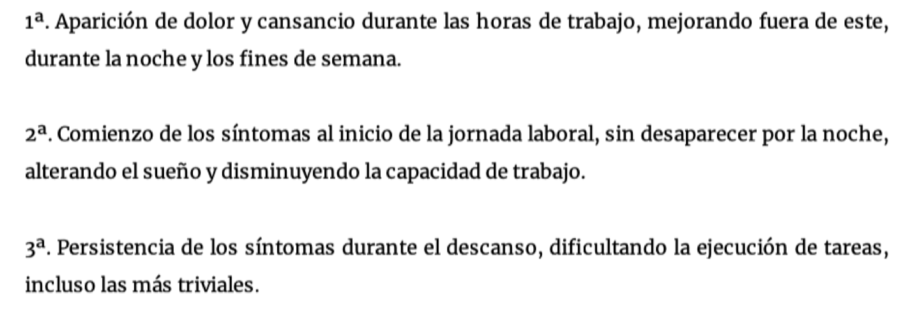

Slide 8
LOS DIFERENTES PROFESIONALES QUE SE DEDICAN A EL
TRASLADO, MOVILIZACIÓN, ASEO, Y CUIDADOS GENERALES DE PACIENTE EN LAS AVDS. ESTÁN EXPUESTOS CONTINUAMENTE A PADECER LAS DOLENCIAS MENCIONADAS. TENIENDO QUE OBSERVAR UN CUIDADO ERGONÓMICO POSTURAL, PARA REDUCIR EN LA MÁXIMA MEDIDA ESTAS LESIONES.

Slide 9
SOBREESFUERZOS

Slide 10
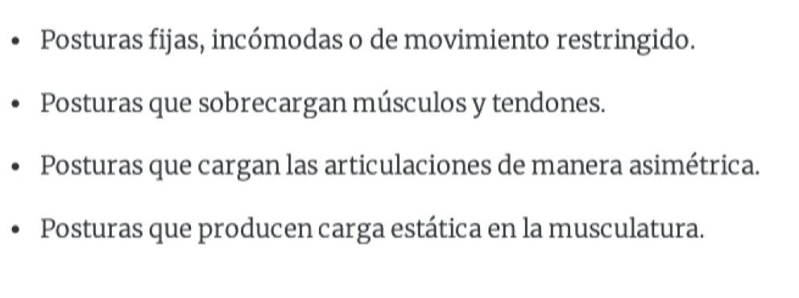
POSTURAS FORZADAS

Slide 11
OTRAS DOLENCIAS DERIVADAS DE LA MALA MECANICA CORPORAL
SÍNDROME DEL TÚNEL CARPIANO
DOLOR LUMBAR
DOLOR DORSAL
DOLOR CERVICAL
DOLOR EN LA RODILLAS
ESTRÉS PSICOLOGICO
INSOMNIO, ETC

